Slide 1

2021-2022 School Year
Welcome to Mrs. Kilian’s Social Studies
Class/ Bienvenido a Mrs. Kilian's
Clase
Notes:
https://docs.google.com/forms/d/e/1FAIpQLSfSFCyraC8aR4hErM0ev95O4DKUua1C4IXi5prL8gLZXzt4sg/viewform?usp=sf_link

Slide 2




This is going to be an exciting year where we will learn about geography and our world in the past. Be prepared to design fun art projects, use technology, view media to expand your knowledge of ancient civilizations (6 grade), medieval & early modern times (7 grade), and the development of the United States of America (8 grade).
Este será un año emocionante en el que aprenderemos sobre geografía y nuestro mundo en el pasado. Esté preparado para diseñar proyectos de arte divertidos, usar tecnología, ver medios para expandir su conocimiento de civilizaciones antiguas (grado 6), tiempos medievales y modernos (grado 7) y el desarrollo de los Estados Unidos de América (grado 8).

Slide 3
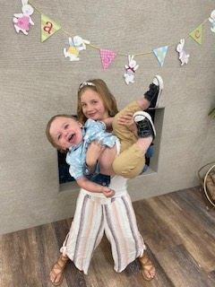


About your teacher
My family- Husband Eric, Nova (8), Reyn (18 months)
Education- Arizona State, San Diego State, National University
SAUSD- 19th year teaching at Willard-
I LOVE my job!! :)
Sobre tu profesor
Mi familia - Esposo Eric, Nova (8), Reyn (18 meses)
Educación - Estado de Arizona, Estado de San Diego, Universidad Nacional
SAUSD - Enseñanza de 19 años en Willard

Slide 4
Classroom Behavior Expectations
My goal is to build a caring, compassionate classroom where students will feel encouraged to take risks, empowered, respected and cared for.
Expectativas de comportamiento en el aula
Mi objetivo es construir un aula solidaria y compasiva donde los estudiantes se sientan animados a tomar riesgos, empoderados, respetados y cuidados.
1.Be quiet at all times, unless given permission to speak.
2.Stay seated.
3.Keep hands and feet to yourselves.
4.Treat everyone in the class with RESPECT.
***Students are always expected to show appropriate behavior!***

Slide 5
Consequences
1.Teacher warning
2.Phone call home
3.Campus beautification
4.Referral to office and parent conference
***Any behavior which endangers others is an immediate referral to the office escorted by a DSO.
Rewards!
1.Raffle tickets and JAG cash
2.Positive phone call home
3.Student of the Month
4.Free time

Slide 6
Parent Support
Help your child develop daily routines.
Take an active role in helping your child process their learning.
Establish times for quiet and reflection and provide time for your child to have ownership over their own use of time and activity.
Encourage physical activity and/or exercise.
Be mindful of your child’s wellbeing; speak to them regularly about concerns or challenges.
Monitor how much time your child is spending online.
Communicate concerns or questions with the teacher via email.
Ayude a su hijo a desarrollar rutinas diarias .
Asuma un papel activo para ayudar a su hijo a procesar su aprendizaje .
Establezca momentos de tranquilidad y reflexión y proporcione tiempo para que su hijo se apropie de su propio uso del tiempo y la actividad.
Fomente la actividad física y / o el ejercicio .
Sea consciente del bienestar de su hijo ; hable con ellos regularmente sobre preocupaciones o desafíos.
Controle cuánto tiempo pasa su hijo en línea.
Comunique inquietudes o preguntas con el maestro por correo electrónico.

Slide 7
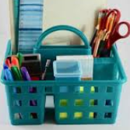
How can you help your child at home?
¿Cómo puede ayudar a su hijo en casa?
¡Prepárate para el éxito!
Cesta de la estación escolar
Auriculares
Bolígrafos / lápices
Crayones / Lápices de colores
Libro de lectura
Set yourself up for success!
Scholar Station Basket
Headphones
Pens/Pencils
Crayons/Colored pencils
Reading Book

Slide 8


Communication
Just a note…
If you email, I will make every effort to get back to you within 24 hours.
I will check my email before and after school at a minimum.
Solo una nota…Si envía un correo electrónico, haré todo lo posible para responderle dentro de las 24 horas.Revisaré mi correo electrónico antes y después de la escuela como mínimo.
Email: jennifer.kilian@sausdlearns.net
Jennifer.kilian@sausd.us
School Phone: (714) 480-4800

Slide 9
To ensure students have a better experience during educational video streaming (YouTube, Google Meet, etc) please limit the amount of internet users in the household during that time.
Video streaming services (Netflix, Hulu, Amazon Video, Hulu, Disney+, etc) reduce available bandwidth in the house, which will reduce the quality of video streaming or may even cause students to lose connection.
Para garantizar que los estudiantes tengan una mejor experiencia durante la transmisión de videos educativos (YouTube, Google Meet, etc.), limite la cantidad de usuarios de Internet en el hogar durante ese tiempo.
Los servicios de transmisión de video (Netflix, Hulu, Amazon Video, Hulu, Disney +, etc.) reducen el ancho de banda disponible en la casa, lo que reducirá la calidad de la transmisión de video o incluso puede hacer que los estudiantes pierdan la conexión.
Get the most from your internet

Slide 10








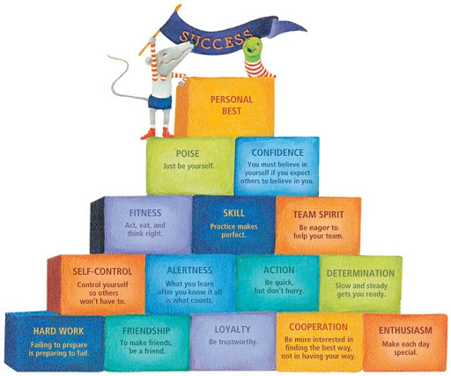


Google Classroom CODES:
Period 2- xufz4hk
Period 3- nr25azq
Period 4- tctl2vw
Period 5- hgdsk4r

Slide 11

Finally,
I look forward to working with and getting to know your family as we spend the year together. Espero trabajar y conocer a su familia mientras pasamos el año juntos.

